Slide 1
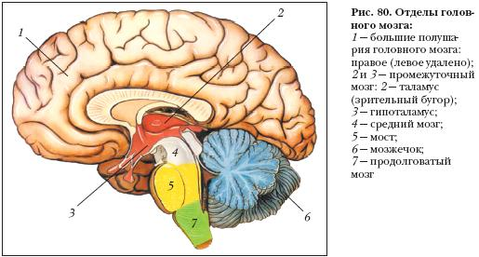
§ 8. Головной мозг: строение и функции

Slide 2
Где расположен спинной мозг? Какое значение имеет спинно-мозговая жидкость? Где она находится?
Рассмотрите рис. 12. Найдите спинно-мозговой канал, центральный канал, серое и белое вещество. Объясните их значение.

Slide 3
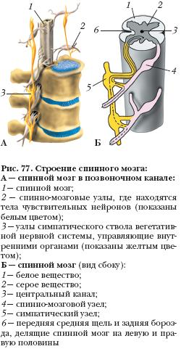

Slide 4
Головной мозг находится в полости черепа. Твердая оболочка головного мозга отделена от мягких тканей щелью со спинно-мозговой жидкостью. Богатая сеть кровеносных сосудов снабжает ткани мозга кислородом и питательными веществами. Масса головного мозга составляет в среднем 1300–1400 г.

Slide 5
Тела нервных клеток, образующих серое вещество, находятся как на поверхности мозга (в коре), так и внутри него среди белого вещества (в виде ядер). От головного мозга отходит 12 пар нервов, среди них блуждающий, регулирующий работу внутренних органов.

Slide 6
Отделы головного мозга.
Головной мозг имеет сложное строение, он состоит из нескольких отделов (рис. 80).

Slide 7
Продолговатый мозг является продолжением спинного мозга (см. также § 8,рис 13). Он управляет сердечной деятельностью, дыханием, пищеварением и потоотделением. Продолговатый мозг переходит в мост, который связывает его с другими отделами головного мозга.

Slide 8
Над продолговатым мозгом находится мозжечок. Поверхность мозжечка (кора) представлена серым веществом и имеет множество складок, извилин, борозд. Внутри мозжечка имеются ядра – скопления серого вещества.

Slide 9
Мозжечок обеспечивает согласованность движений, равновесие тела и координацию движений.
Продолговатый мозг связан со средним, а также промежуточным мозгом. Эти отделы регулируют сложные двигательные рефлексы, обмен веществ и постоянство внутренней среды.

Slide 10
В таламус сходится вся информация от органов чувств. Они отсеивают малозначащие сведения и активизируют кору при получении важных для организма событий. В гипоталамусе сосредоточены вегетативные функции мозга:

Slide 11
здесь располагаются центры голода и насыщения, жажды и ее утоления, поддержания температуры тела на заданном уровне. Нейроны подбугорья посылают нейрогормоны, регулирующие работу гипофиза.

Slide 12
Самый крупный отдел головного мозга – большие полушария – правое и левое (рис. 81). Левое полушарие управляет правой половиной тела, правое – левой. Полушария имеют кору. Поверхность коры очень велика благодаря наличию извилин и борозд.

Slide 13
Борозды разделяют большие полушария на доли : лобную, теменную, височные и затылочные. В лобной доле находятся центры, управляющие мышечными движениями.

Slide 14
Здесь определяются цели деятельности и оцениваются ее результаты. Теменная доля связана с кожно-мышечной чувствительностью, затылочные – со зрением, височные – со слухом.

Slide 15
Участки мозга, воспринимающие информацию от тех или иных органов чувств, называют зонами . Однако анализ и синтез получаемой информации происходит не только в них.

Slide 16
В этой сложной работе участвуют вся кора в целом и многие другие отделы мозга. У правшей в левом полушарии находятся речевые центры. У некоторых левшей они находятся в правом полушарии. Кора полушарий регулирует и контролирует работу всех органов.

Slide 17
С функционированием головного мозга, и в частности коры больших полушарий, связаны сознание человека, его память, мышление, речь, трудовая деятельность, т.е. все, что отличает человека от животных.

Slide 18
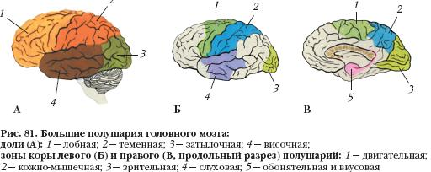

Slide 19
Выводы
Головной мозг расположен в полости черепа. Тела нейронов находятся в сером веществе головного мозга. Поверхностный слой серого вещества больших полушарий и мозжечка образует кору, внутри мозга оно сосредоточено отдельными островками среди белого вещества. Эти островки серого вещества называются ядрами. В них находятся центры важных рефлексов.

Slide 20
Продолговатый мозг, являясь продолжением спинного, по строению и функциям не отличается от него. Проводящие пути продолговатого мозга идут через мост в средний и промежуточный мозг и заканчиваются в коре. Особенно тесные связи имеются между продолговатым мозгом, средним и мозжечком. Чем выше располагаются отделы мозга, тем более сложную функцию они выполняют.

Slide 21
Большие полушария подразделяются на лобные, теменные, затылочные и височные доли. В лобных долях находятся моторные зоны, здесь формируются сложные программы поведения.

Slide 22
В теменных долях находятся зоны кожно-мышечной чувствительности, в затылочных – зрительные зоны, в височных – слуховые зоны. Речевые центры у всех правшей и у многих левшей находятся в левом полушарии. В коре больших полушарий завершается аналитико-синтетическая работа мозга.

Slide 23
Правое полушарие осуществляет наглядно-образное мышление, а левое полушарие – словесно-логическое.

